Slide 1

Благотворительный проект
«Дорога к дому»
Руководитель проекта:
Метлицкая Ирина Хамитовна
тел. 89505068088

Slide 2
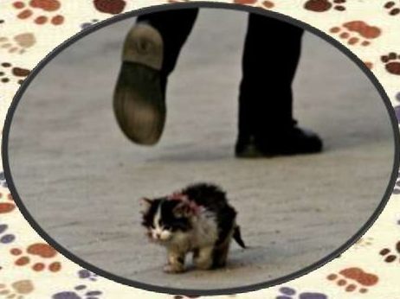
Собаки и кошки с давних времен
были друзьями для человека

Slide 3
К сожалению, к фразе
«Мы в ответе за тех, кого приручили» многие не относятся серьезно
Метлицкая Ирина Хамитовна
тел. 89505068088

Slide 4
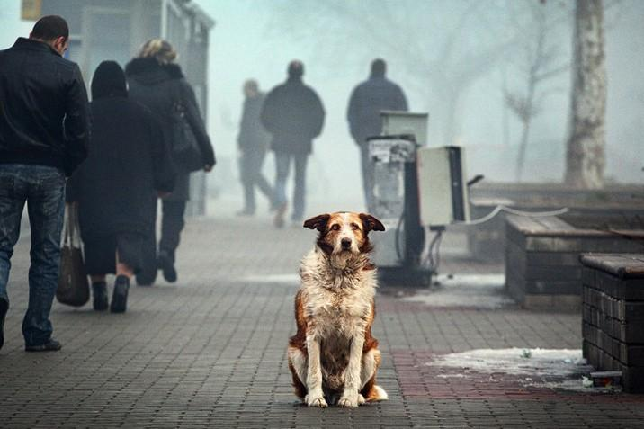
В итоге, когда милый щеночек
вырастает в большую собаку,
к ней пропадает интерес
и она оказывается на улице.

Slide 5
Метлицкая Ирина Хамитовна
тел. 89505068088

Slide 6
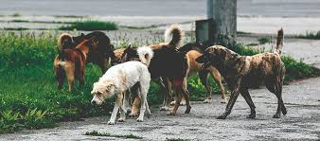
Если животное не смогло найти свой дом, то со временем оно присоединяется к стае бродячих животных, тем самым увеличивая их численность.
и может представлять
опасность для жителей…

Slide 7
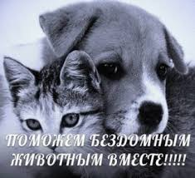
#Приют для животных Конды

Slide 8
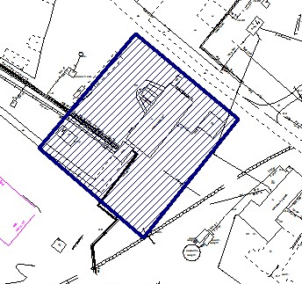
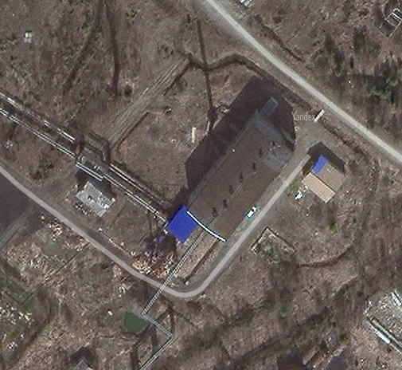
Для создания приюта администрацией городского поселения Междуреченский
выделен земельный участок.
Площадь земельного участка 7412 кв.м.

Slide 9

Цель проекта
Уменьшение численности бездомных животных, путем создания системы социализации брошенных животных и популяризации гуманного отношения к ним
Метлицкая Ирина Хамитовна
тел. 89505068088

Slide 10
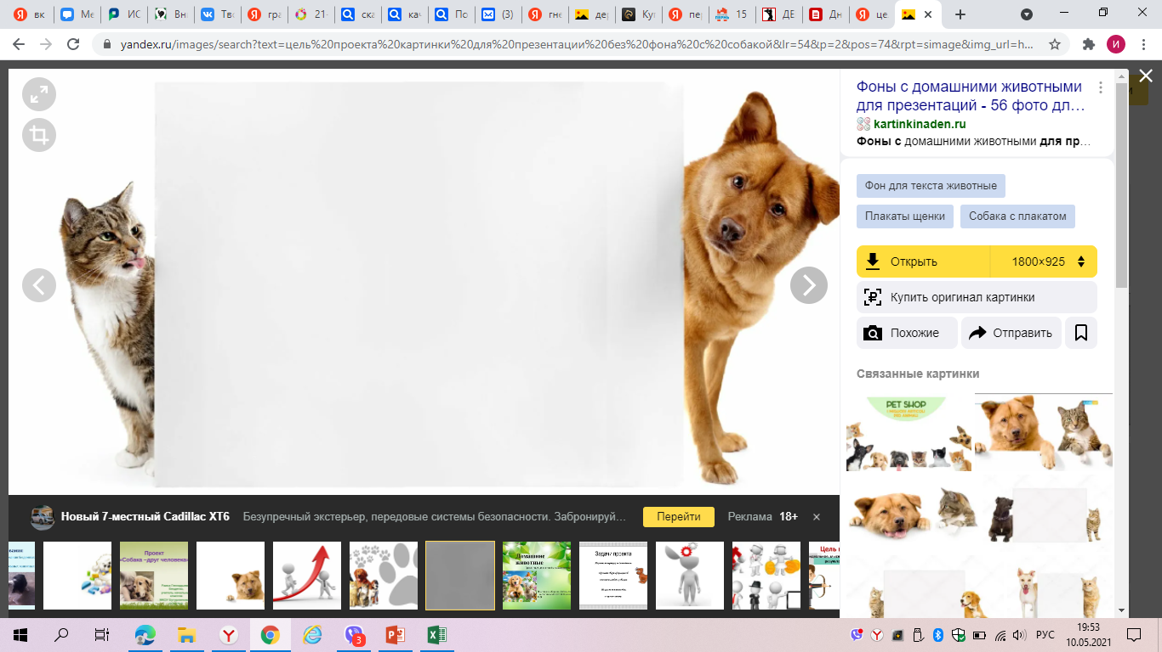
Задачи проекта
Обустройство территории приюта
Снижение численности безнадзорных животных на территории
п. Междуреченский, с. Леуши, п. Мортка
Организация пункта стерилизации
и послеоперационного ухода за животными
Воспитание сознательного и ответственного отношения к животным у детей, подростков и молодежи

Slide 11
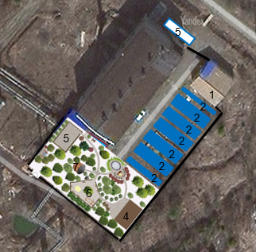
Обустройство территории приюта
3
Теплое помещение
Вольеры
Площадка для ТБО
Площадка для выгула собак
Площадка для тренировки собак
Площадка для общения с собаками
Беседка

Slide 12
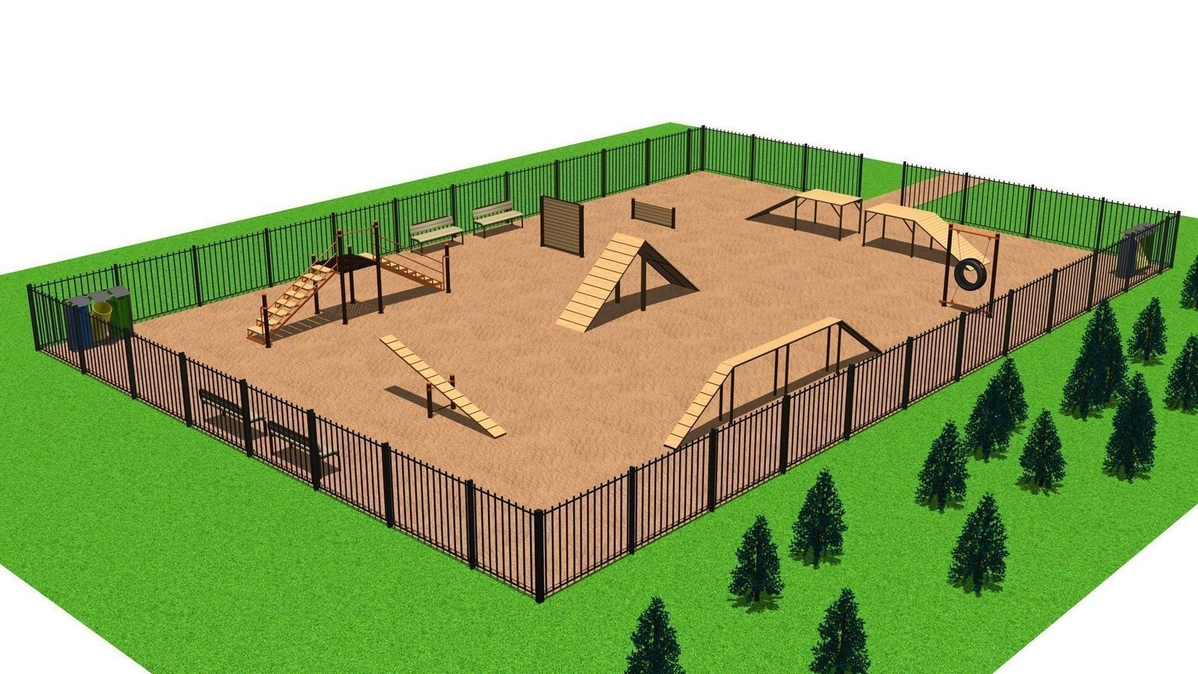
Обустройство территории приюта
Площадка для тренировки собак

Slide 13
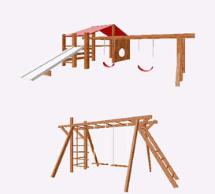
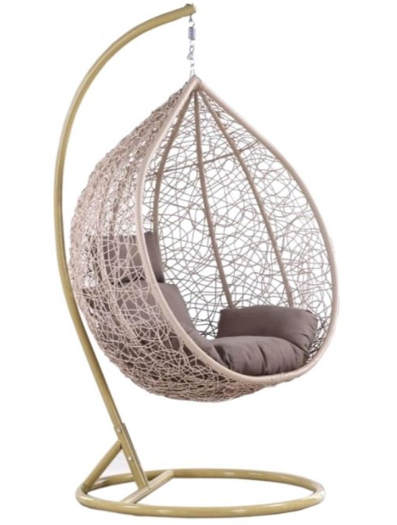
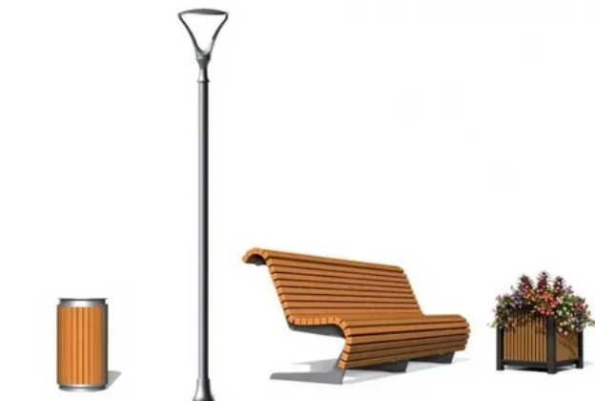
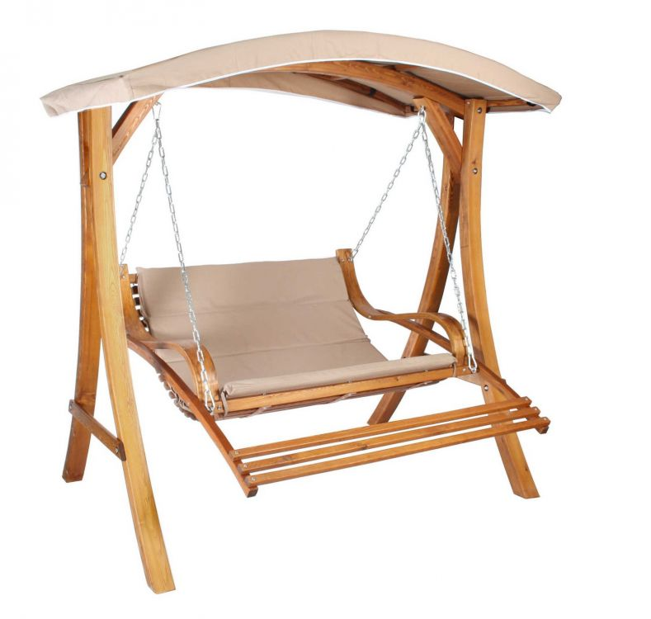
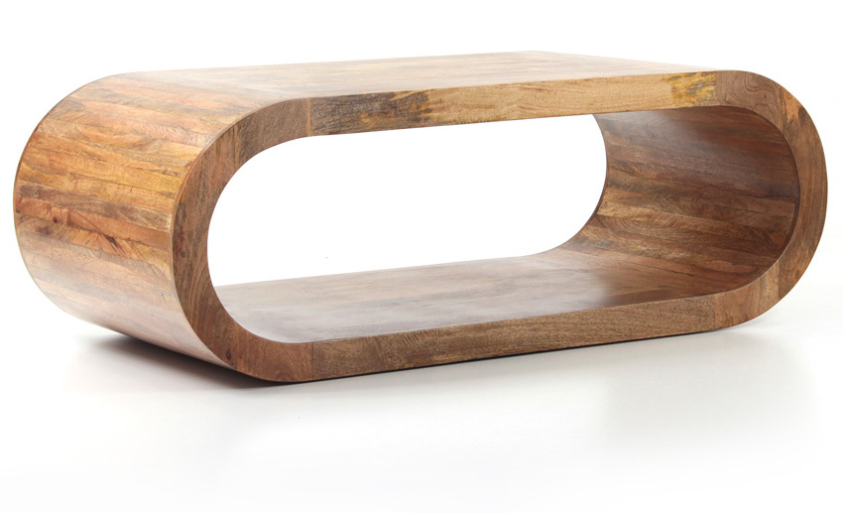
Обустройство территории приюта
В приюте можно не только помогать животным, но и общаться с ними, приходить
в «#Приют для животных Конды» всей семьей, классом или с друзьями
Площадка для общения с собаками

Slide 14
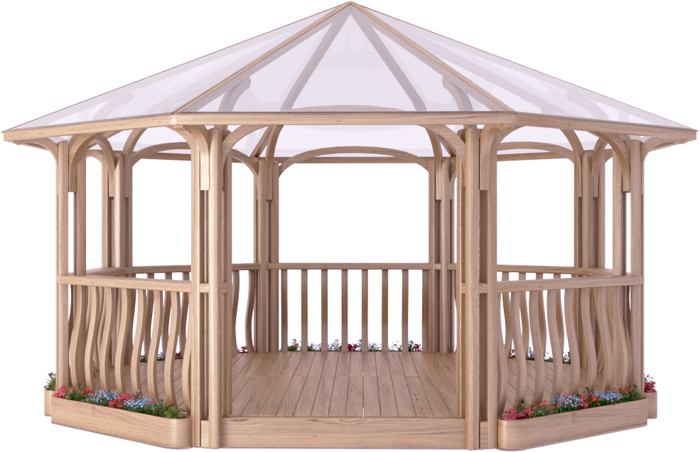
Обустройство территории приюта
Беседка

Slide 15
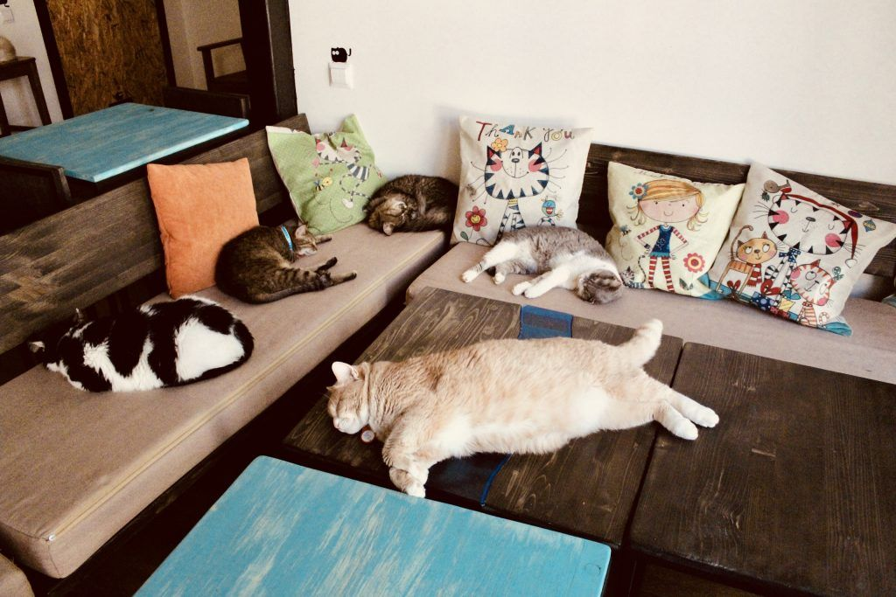
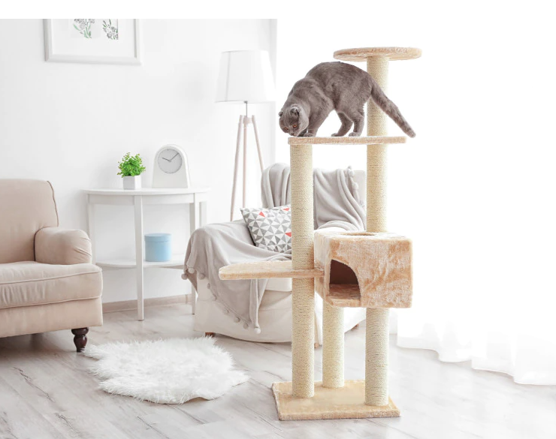
Комната для общения с кошками

Slide 16
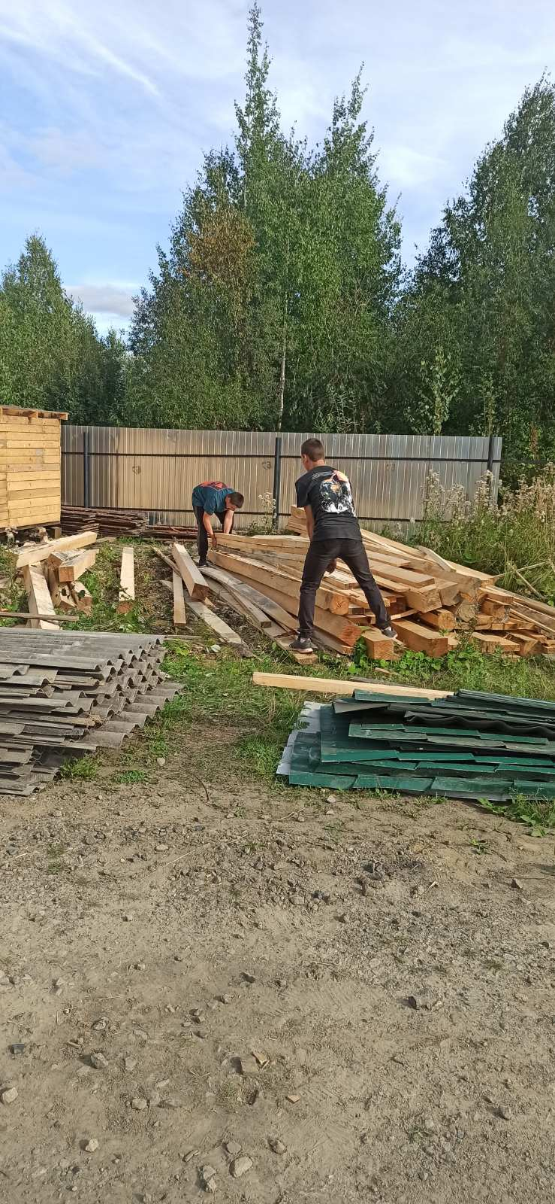
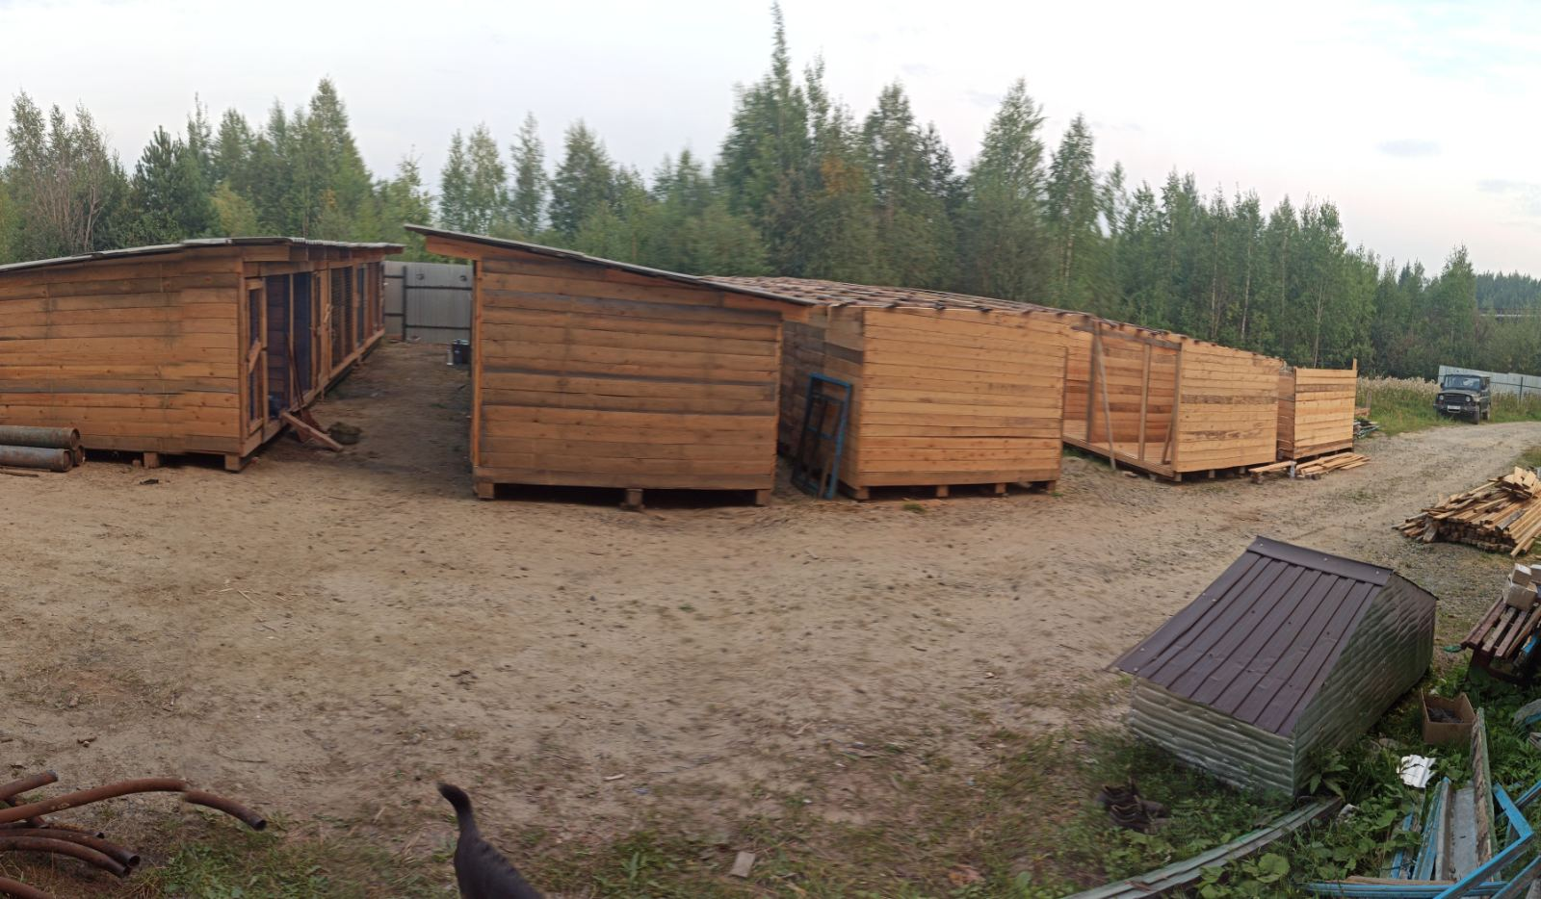

Slide 17
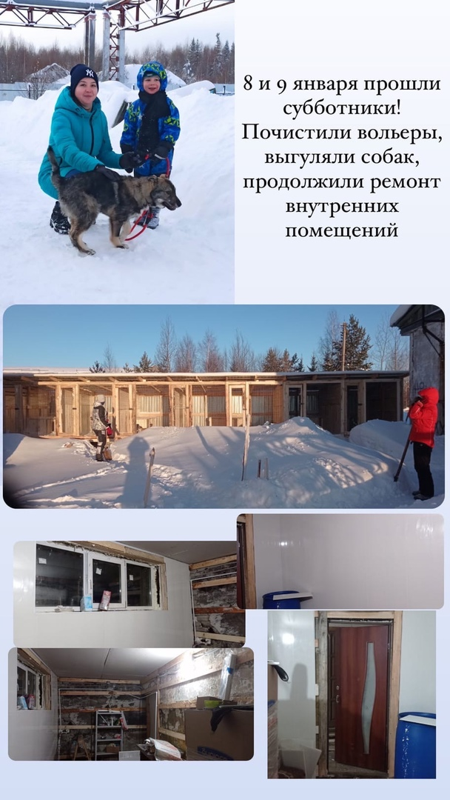
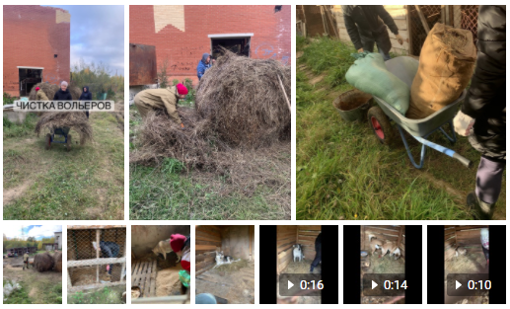
Каждые выходные проходят СУББОТНИКИ

Slide 18
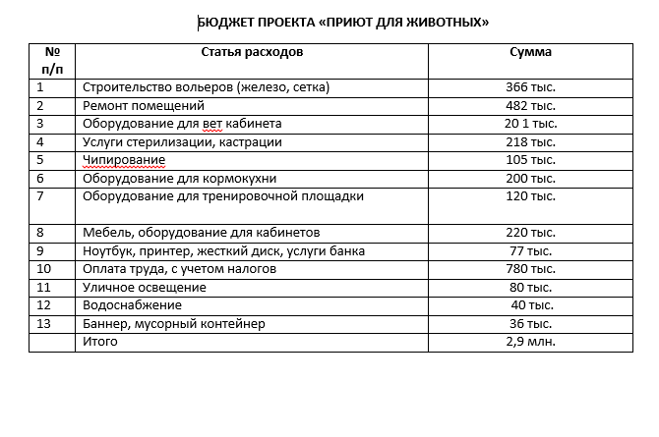
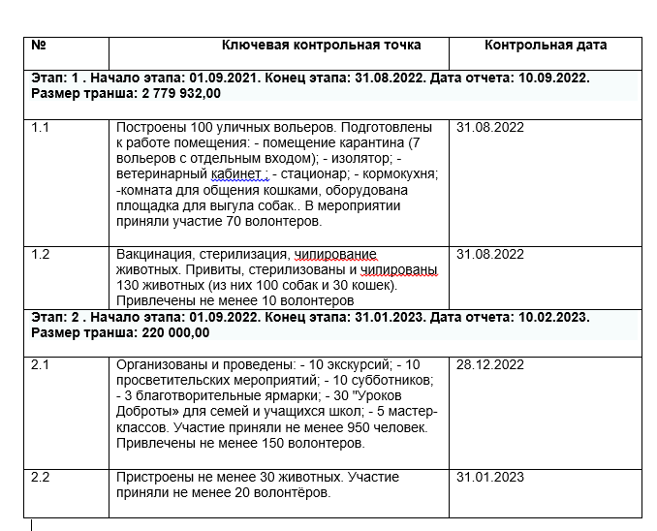

Грант Губернатора 3 млн. рублей

Slide 19

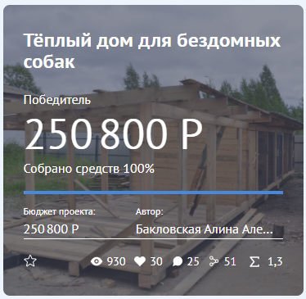

Slide 20
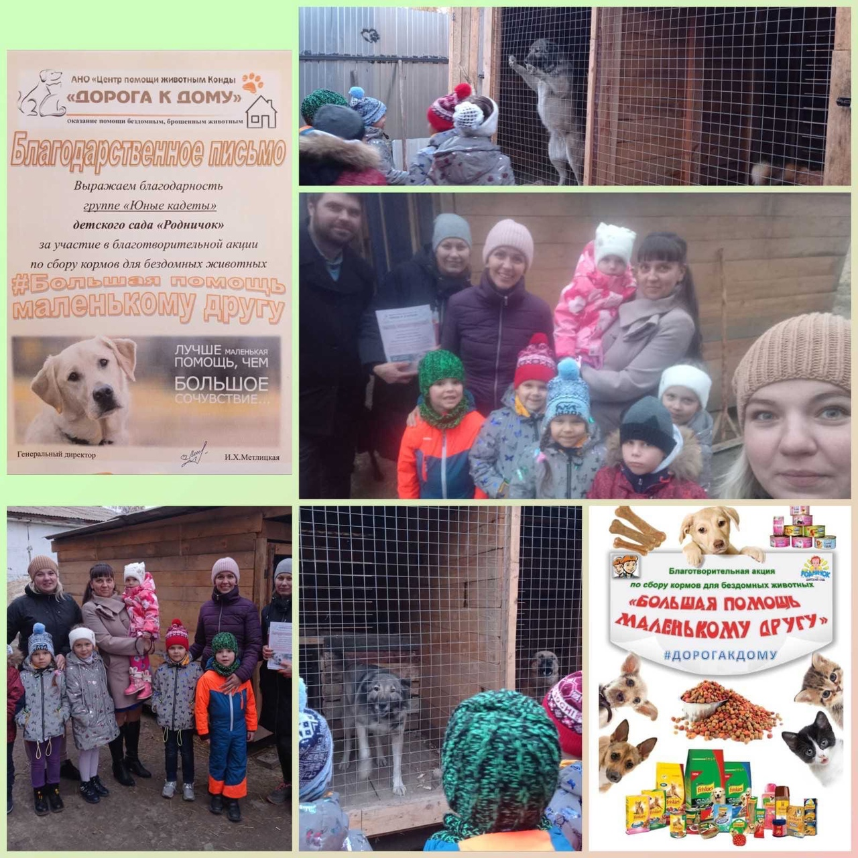
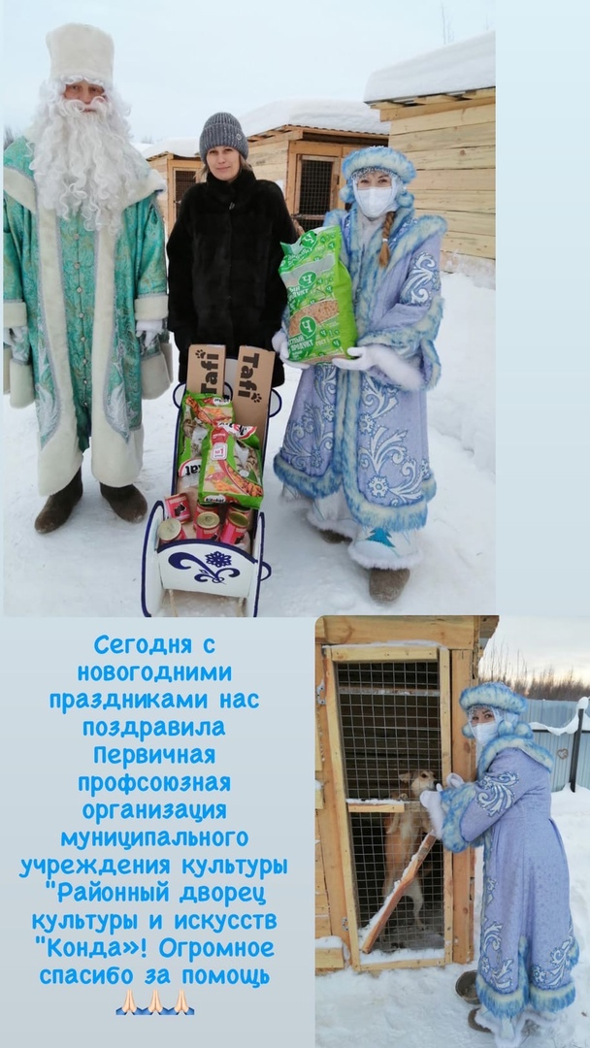

Slide 21
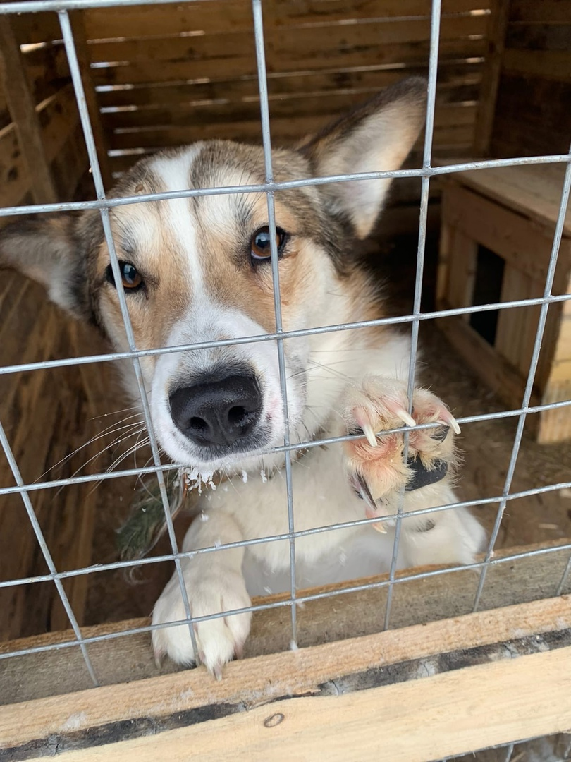
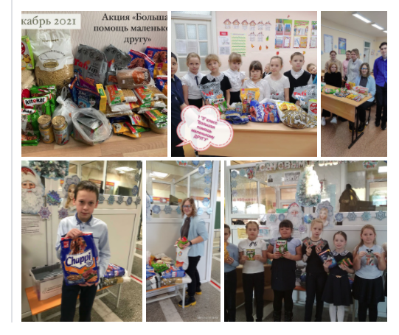
ПОМОГАЯ ЖИВОТНЫМ-
ПОМОГАЕМ ЛЮДЯМ!

Slide 22

ФРОНТ РАБОТЫ:
At-волонтеры для оказания помощи в подключении функций по сбору пожертвований.
Волонтеры фотографы
Авто волонтеры
Зооволонтеры, чтобы погулять с собаками, помочь разложить снег в миски, прибрать в вольерах.

Slide 23


Slide 24
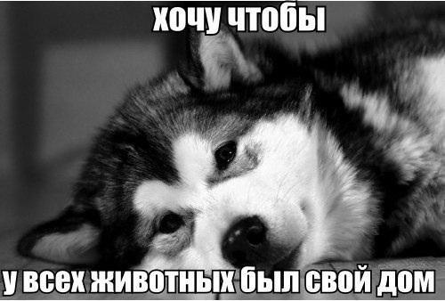

Slide 25
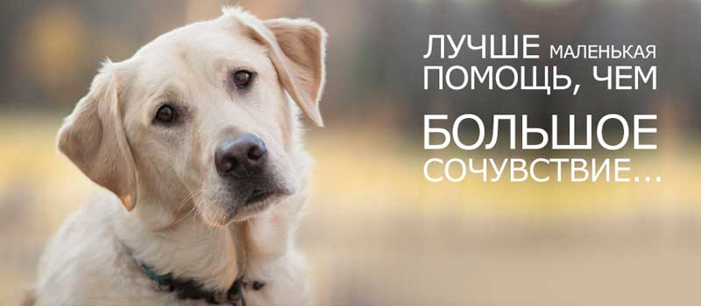
Без вашей помощи, не обойтись!

